Slide 1
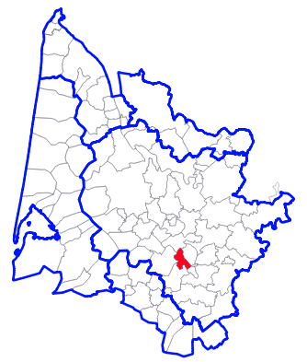
Information
Projet de forage AEP à l’Eocène centre
SIAEP de Barsac-Preignac-Toulenne
Pétitionnaire : SIAEP de Barsac-Preignac-Toulenne
Projet : création d’un forage AEP
Demande : auto-saisine sur avancée du projet
Pièces examinées :
Unité de gestion : Eocène Centre déficitaire
et Oligocène Centre à l’équilibre
Avis précédents : 2021-005 et 2022-017
Contexte :
Création d’un nouveau forage à l’Eocène centre
Précisions apportées sur l’objet du forage (remplacement de l’existant)
Adaptation du programme de travaux pour rechercher une ressource de substitution
Difficultés à concrétiser le projet notamment le forage oligocène
1

Slide 2
Information
Projet de forage AEP à l’Eocène centre
SIAEP de Barsac-Preignac-Toulenne
Avis 2022-017 :
Considérant :
l'unité de gestion visée, à savoir l’Eocène centre déficitaire ;
le programme de travaux adapté incluant la reconnaissance des potentialités de l’Oligocène et son exploitation en cas de résultats satisfaisants ;
le projet d’interconnexion avec le S. du Sauternais pour s’approvisionner partiellement avec des ressources alternatives à l’Eocène ;
l’objectif visé, à savoir la sécurisation de l'approvisionnement par remplacement à terme du forage existant sans augmentation des autorisations de prélèvements à l’Eocène centre ;
et sous réserve :
que le SIAEPA s’investisse pleinement dans le retour à des performances de réseau conformes aux objectifs du SAGE ;
qu’en cas de résultat négatif à l’Oligocène, le SIAEPA poursuive ses efforts dans la recherche de ressource de substitution sur ou en dehors de son territoire ;
la création d'un forage à l'Eocène avec reconnaissance de l’Oligocène peut être jugée compatible avec le SAGE Nappes profondes de Gironde.
2

Slide 3
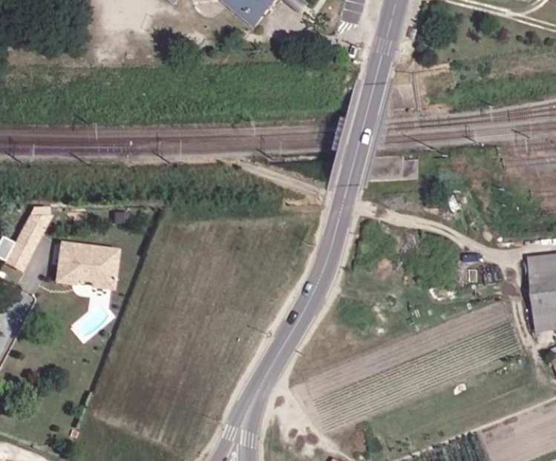
Information
Projet de forage AEP à l’Eocène centre
SIAEP de Barsac-Preignac-Toulenne
Réalisation du doublet de forage rendu très complexe par la proximité de voies SNCF
Risques non maitrisés de déstabilisation du talus et de la voie notamment en cas de développement/pompages à l’Oligocène
Pour forage à l’Eocène moins d’inquiétude car uniquement traversé. Des mesures de surveillances complémentaires sont prévues.
Performance réseau : ILP élevé en 2022
suite à un programme de renouvellement >> ILP modéré en 2024
Demande d'avis à venir

